Slide 1


Кризисное отделение
психолого-педагогической помощи семье и детям
Профилактика
деструктивного поведения несовершеннолетних
ГКУ «Осташковский детский центр»

Slide 2
Критерии оценки
семейного неблагополучия
психологическое неблагополучие (подавляют, игнорируют, угрожают, навязывают свой образ жизни и т.д.)
физическое неблагополучие (жестоко наказывают, не кормят, заставляют зарабатывать различными незаконными способами, принуждают и т.д.)
социальное неблагополучие (бесконтрольность, выгоняют из дома, бросают на произвол, перекладывают взрослые обязанности и т.д.).

Slide 3

Семейный кувшин эмоций
Крики, истерики, капризы!
Агрессия!
Воровство, кражи, грабежи!
Разрушительные чувства I ур.
Гнев, злоба,
агрессия
Страдательные чувства II ур.
Обида,
боль, страх
Потребности
в принятии, близости, любви
Неудовлетворенные
потребности III ур.
Чувства для жизни
и развития IY ур.
Базисные стремления
Я – хороший!
Я - любим!
Я - смогу!

Slide 4
Несовершеннолетние «группы риска»
выходцы из неблагополучных, социально-дезориентированных семей
дети, воспитывающиеся в дисгармоничных семьях
дети родителей, лишенных родительских прав
«золотая молодежь»
несовершеннолетние, имеющие склонность к агрессии, силовому методу решения проблем и споров, с неразвитыми навыками рефлексии и саморегуляции
несовершеннолетние, склонные к бродяжничеству
безнадзорные несовершеннолетние
дети из псевдоблагополучных семей

Slide 5
Методическая основа педагогической деятельности: общие компетенции педагога
обеспечение эмоционального благополучия детей через непосредственное общение с каждым ребенком, уважительное отношение к каждому ребенку, к его чувствам и потребностям
поддержка индивидуальности через создание условий для свободного выбора детьми деятельности, для принятия детьми решений, выражения своих чувств и мыслей
оказание не директивной помощи детям, поддержка детской инициативы и самостоятельности в разных видах деятельности, развитие коммуникативных способностей детей
построение вариативного развивающего образования, ориентированного на зону ближайшего развития каждого ребенка
организация взаимодействия с родителями по вопросам образования ребенка, вовлечения их в образовательную деятельность

Slide 6
Оценка уровня социальной активности несовершеннолетних
по степени «благоприятности-неблагоприятности»
уровень: активная социальная позиция высокого уровня (социальная инициатива, творческая деятельность)
уровень: средний уровень (ответственное отношение к своим обязанностям, но не выходит за рамки «от и до»)
уровень: пассивная соц.позиция с позитивным духовным потенциалом (низкая активность, но добрые намерения)
уровень: пассивная соц.позиция с негативным духовным потенциалом (инертность, скептицизм, социальные разочарования и обиды)
уровень: негативная соц.позиция (псевдоактивность, как результат прогматичности и эгоистического интереса)
уровень: соц.позиция с негативно девиантным характером (антипозиция обуславливающая устойчивое отклоняющееся поведение)

Slide 7
Классификация форм отклоняющегося поведения
ОТКЛОНЯЮЩЕЕСЯ (девиантное поведение)
АКЦЕНТУИРОВАННОЕ (патохарактерологическое, психопатологическое) | ДЕСТРУКТИВНОЕ | ДЕСТРУКТИВНОЕ |  | НЕСТАНДАРТНОЕ (на основе гиперспособностей) | НЕСТАНДАРТНОЕ (на основе гиперспособностей)
ВНЕШНЕ- ДЕСТРУКТИВНОЕ |  |  | ВНУТРИ- ДЕСТРУКТИВНОЕ
ДЕЛИНКВЕНТНОЕ (хулиганство, кражи, преступность, в то числе преступные формы агрессивного поведения, коммуникативные девиации) | АСОЦИАЛЬНОЕ (агрессивное, насилие, дискриминация, сексуальные девиации, бродяжничество, беспризорность) |  | АДДИКТИВНОЕ (наркомания, токсикомания, алкоголизм, игровая и интернет зависимости) |  | АУТОАГРЕС-СИВНОЕ (самоповреждение, суицидальное поведение)

Slide 8
Характеристики отклоняющегося поведения
Не соответствует общепринятым или официально установленным социальным нормам
Вызывает негативную оценку со стороны других людей в форме общественного осуждения или социальных санкций, в т.ч. уголовного наказания
Наносит реальный ущерб самой личности или окружающим людям
Характеризуется как стойко повторяющееся (многократное или длительное)
Не является следствием кризисной ситуации (например, переживание горя) или самообороны
Рассматривается в пределах медицинской нормы

Slide 9
Формы проявления отклоняющегося поведения
хроническая или выраженная неуспешность в жизненно важных сферах: семье, учебе, межличностных отношениях со сверстниками
конфликты с законом
импульсивный характер реагирования на стрессовую ситуацию
негативная внутренняя установка по отношению к соц. требованиям (несогласие, протест, оппозиция)
завышенные претензии к окружающим при стремлении самому избегать ответственности, эгоцентризм
хронический эмоциональный дискомфорт
конфликтность и слабое развитие коммуникативных умений
низкий уровень саморегуляции и контроля

Slide 10
Признаки «проблемных» несовершеннолетних
уклонение от учебы
низкая общественно-трудовая активность
негативные проявления и привычки: «употребление»
негативизм в оценке действительности
повышенная критичность по отношению к педагогам и взрослым
негативное отношение к воспитательным мероприятиям

Slide 11
Стереотипы подросткового поведения
реакция эмансипации
реакция увлечения (интеллектуально-эстетические, телесно-мануальные, эгоцентрические, азартные, коммуникативные)
реакция оппозиции
реакция отказа
реакция имитации
реакция компенсации
реакция гиперкомпенсации
реакция подражания (54,5%)
реакция группирования

Slide 12
Отличительные особенности
участников деструктивных объединений
претензия на исключительность
уверенность в том, что групповые интересы и цели выше индивидуальных
убеждение, что цель оправдывает средства
общие внешние признаки
взаимодействие с социумом по принципу «против других»
агрессивная направленность
ослабление связей с родственниками, прежними друзьями
замещение личных интересов интересами и ценностями объединения

Slide 13
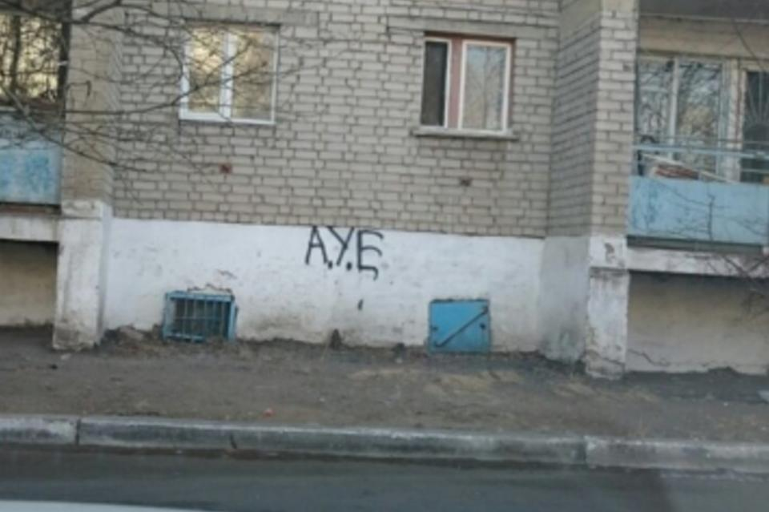
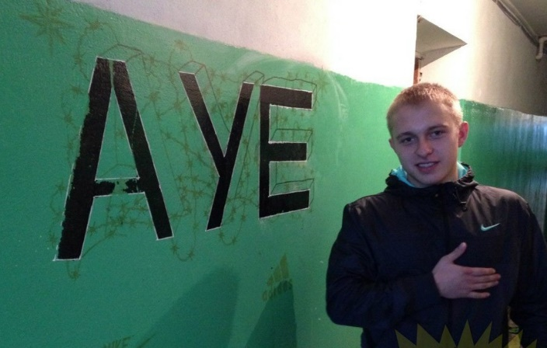
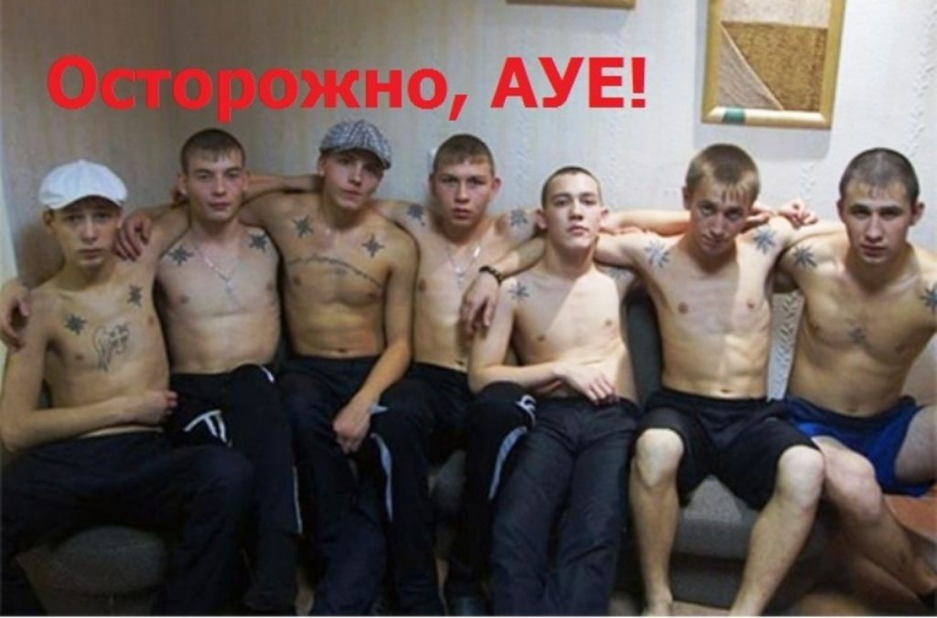

АУЕ (арестантское уркаганское единство)
Движение, пропагандирующее среди несовершеннолетних тюремные понятия, соблюдение «воровского кодекса»
со сбором денег на «общак»
Романтизация криминального образа жизни,
одурманивание воровской романтикой

Slide 14
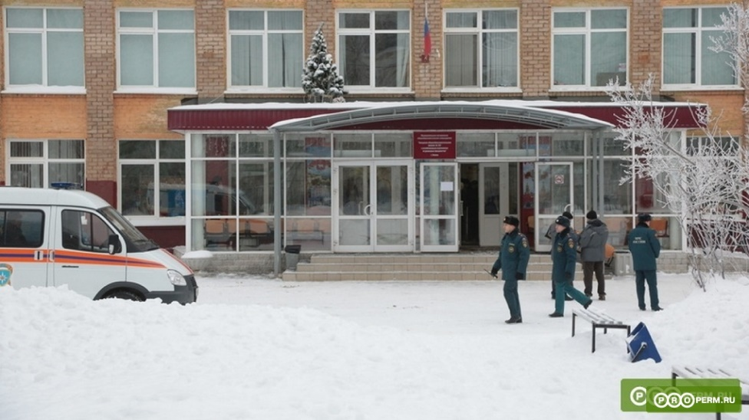
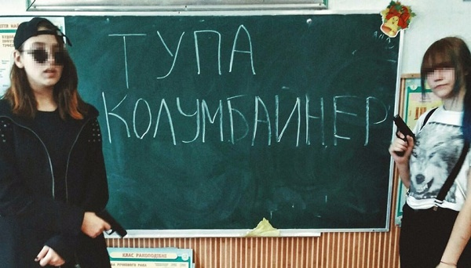

СКУЛШУТИНГ
Движение, пропагандирующее стрельбу и насилие
в учебных учреждениях
Руководствуются желанием отомстить
за незаслуженные обиды от учителей и сверстников

Slide 15

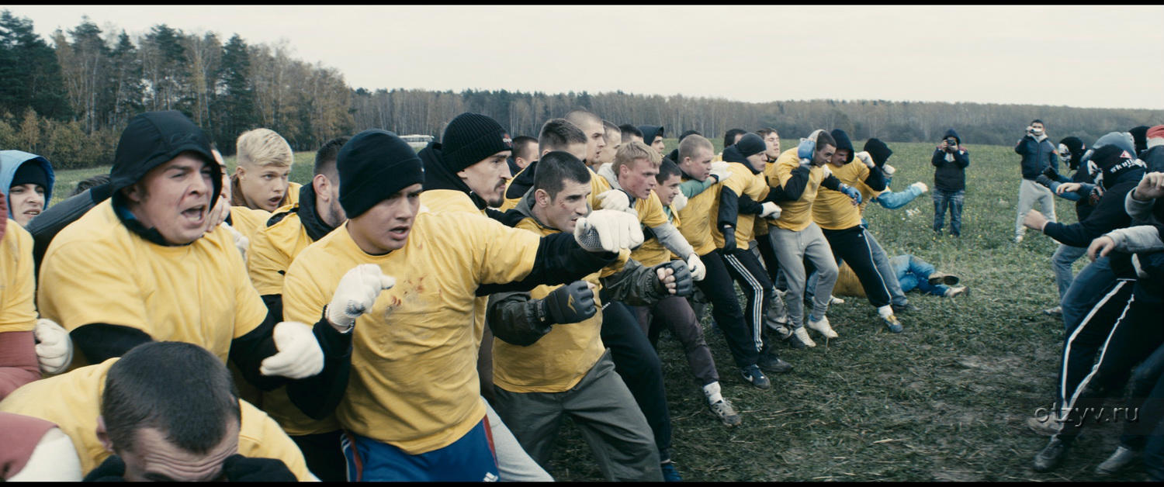


ОФФНИКИ
Околофутбольные фанаты
Участники движения призывают к демонстрации своей
силы на «забивах» – грубых драках «стенка на стенку»
Забивы |ОФ|
29 янв 2018
Действия!
Хулиганы, присылайте фото
с забивов в предложки! Самые крутые окажутся на стене!
Мы ценим ваше участие в группе

Slide 16


«ПОЯСНИ ЗА ШМОТ», «КЭЖУАЛ»
Движение, пропагандирующее право его участников требовать у любого прохожего объяснить, почему он надел ту или иную одежду (фирма, стиль, цвет, надписи и т.п.)

Slide 17

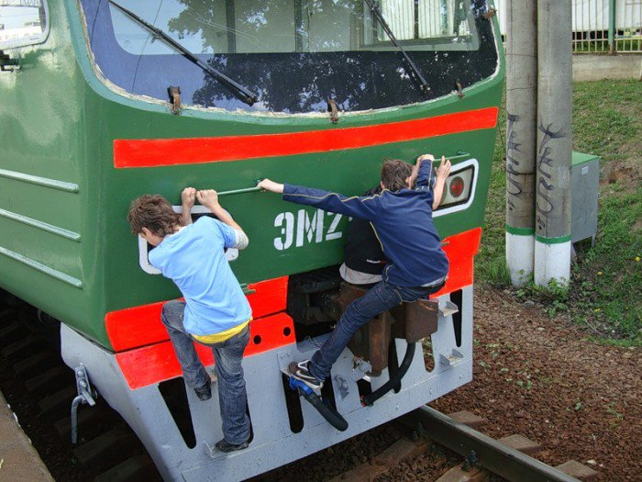
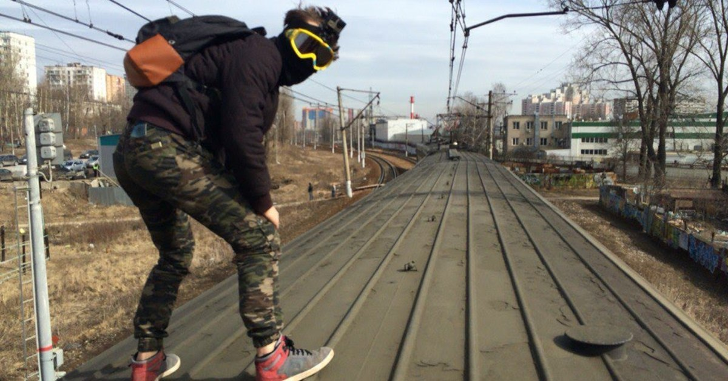
«ЗАЦЕПИНГ»

Slide 18
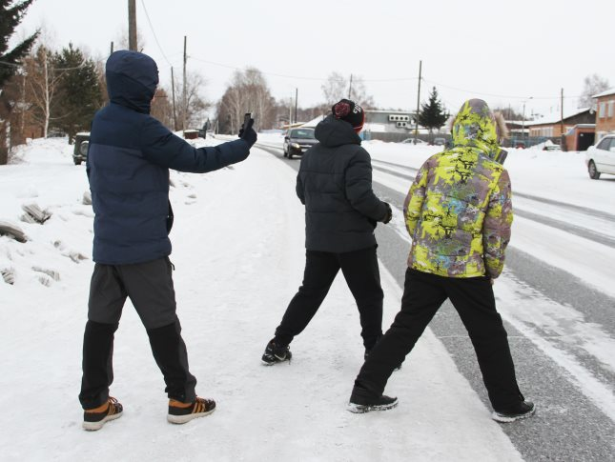
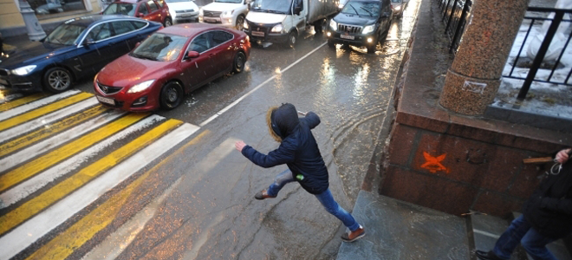
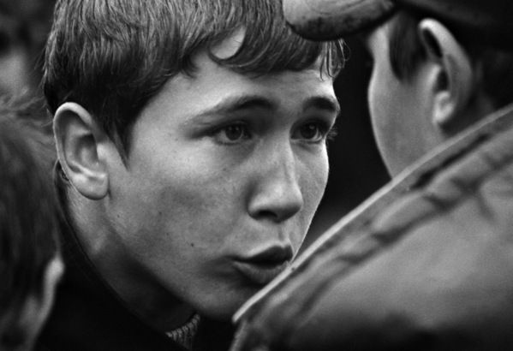
«БЕГИ И УМРИ»
Движение смельчаков, призывающих бросить вызов судьбе, перебежав дорогу перед автомобилем,
который движется на большой скорости
Игра «Беги или умри»
часто является результатом
спора между подростками,
ответом на традиционный
вопрос «СЛАБО»?

Slide 19
Факторы и причины возникновения воровства
наследственные (биологические): врожденные нарушения психики и интеллекта ребенка, не позволяющие ему усвоить и реализовать нравственные нормы и ценности, представления о своей и чужой собственности;
средовые: негативный пример родителей и близкого окружения, сверстников, социальные условия, побуждающие к воровству (трудное материальное положение семьи, чрезмерная занятость родителей, разного рода зависимости и т.д.), сближение подростка с криминальной личностью или группой; равнодушная или попустительская реакция ближнего окружения;
педагогические: непродуктивные стратегии воспитания в семье, ДОУ, школе (недостаток внимания и заботы к ребенку со стороны родителей, сравнение с другими детьми не в пользу своего, игнорирование потребностей в эмоциональных контактах, равнодушная реакция близких на первичные нарушения ребенком нравственных норм, неуважение к чужой собственности, трудности в установлении общения, унижение, неадекватные требования к нему.

Slide 20
Типовые сценарии
возникновения склонности к воровству
тип/ причина возникновения
искажения в системе ценностей, деструктивные установка
модели поведения и привычки
сценарий развития поведения
прогнозы и содержание профилактической работы

Slide 21
1. Воровство как психологическая зависимость
Нивелируется ценность переживаний других людей от потери вещей.
Преобладает ценность получения удовольствия от присвоения чужих вещей.
«Я ничего не могу с собой поделать, мое желание взять чужое сильнее меня».
Неконтролируемые побуждения взять чужую вещь незаметно для окружающих, получая при этом удовольствие.
Пессимистический прогноз: педагоги и родители не прилагают никаких усилий для предупреждения и коррекции формирующейся склонности, которая впоследствии закрепляется и становится привычным.
Оптимистический прогноз: семье и ребенку оказывается психолого-педагогическая и медицинская помощь, включающая коррекцию психических нарушений, формирования и развитие адекватных источников удовлетворения потребностей и получения положительных эмоций, включение ребенка в социально активную деятельность, вызывающая интерес, успех. В результате работы - снижение тревожности, восстановление доверительных отношений в системе «родитель – ребенок».

Slide 22
2. Воровство как следствие недостаточно сформированной этической регуляции поведения
и сферы удовольствий
Преобладает ценность реализовать собственные мечты и желания
Нивелируется ценность чужой собственности и желаний других людей.
«Брать чужое нельзя только взрослым, на детей этот запрет не распространяется»
Импульсивные действия, направленные на желание обладать понравившейся вещью
Пессимистический сценарий: невмешательство педагогов и родителей в ситуацию приводит к потере ребенком самоконтроля, неумению прогнозировать последствия собственных поступков, привычка укореняется.
Оптимистический: коррекция отклонений в развитии моральной сферы, включая формирование представлений о последствиях воровства (потеря друзей, плохая репутация, утрата доверия и т.д.), развитие умений саморегуляции поведения и эмоций, развитие моральной ответственности за содеянное, что приводит к осознанию и контролю.

Slide 23
3. Воровство как выбор неадекватного способа удовлетворения потребности
Ведущая ценность, связанная с удовлетворением потребности в любви, внимании, понимании, доверии, уважении.
Минимизируются ценности чужой собственности, соблюдения нравственных и общественных норм
«Послушай родителей и сделай наоборот», «Я тоже такое хочу…»
Демонстративное воровство с целью привлечь внимание родителей и другого близкого окружения.
Пессимистический: негативными последствиями невмешательства педагогов и родителей является закрепление деструктивного способа и противоправных средств удовлетворения потребности, перерастание возрастной оппозиции в криминальную, обращение к воровству как способу удовлетворения других потребностей.
Оптимистический: оказание психолого-педагогической помощи в осознании ключевых истинных потребностей, поиске социально одобряемых способов их удовлетворения. Особая роль отводится созданию воспитательной ситуации социального закаливания, ответственного выбора, авансирования доверием.

Slide 24
4. Воровство как неадекватная форма самоутверждения в среде сверстников и/или семье
Преобладает ценности самоутверждения, признания.
Нивелируется ценность соблюдения общественно одобряемого поведения.
«Хочу быть не хуже других», «Когда у меня это будет, то со мной захотят дружить».
Демонстративное воровство с целью привлечь внимание родителей и другого близкого окружения.
Пессимистический: невмешательство приводит к вхождению в криминогенную, а затем приступную группу.
Оптимистический: нейтрализация воздействия и влияния референтной группы, членом которой считает себя подросток; выстраивание адекватных способов самоутверждения, социальной адаптации в коллективе сверстников и социализации в семье, расширение социальных контактов за счет взаимодействия со сверстниками.

Slide 25
5. Воровство как стремление помочь семье
Преобладают ценности материального благополучия своей семьи, любви к родителям, другим члена семьи.
Минимизированы ценности уважения чужой собственности.
«Я могу помочь своей семье».
Воровство с одновременным испытанием стыда за свои действия
Пессимистический: невмешательство приводит к приобретению и присвоению подростком опыта преступного поведения.
Оптимистический: включает оказание подростку и его семье социально-педагогической помощи, создание условий для принятия правовых, социальных и морально-нравственных норм; коррекция представлений подростка о своей и чужой собственности, летняя занятость.

Slide 26
6. Воровство как развлечение и хобби
Ведущая ценность- самореализация.
Нивелируются ценности соблюдения нравственных, правовых и социальных норм.
«Не пойман – не вор».
Проявление креативности в изобретении новых способов и изощренности.
Пессимистический: невмешательство в ситуацию приводит к формированию извращенной культуры отдыха и развлечения, закреплению моделей рискованного поведения.
Оптимистический: связан с переориентацией подростка на социально одобряемые формы проявления активности: расширение путей, форм и способов самореализации, создание условий для содержательного отдыха и развлечений, вовлечение в деятельность различных кружков, клубов, объединений, в том числе и волонтерских, поисковых отрядов.

Slide 27
7. Воровство как способ получения материального благополучия для себя, средств для реализации психологической зависимости
Абсолютизируется ценность материального благополучия любой ценой.
К минимуму сведена ценность упорного труда на пути к достижению цели, желаемого результата.
«Зачем трудиться, если можно взять».
Заранее продуманное поведение, отсутствие чувства стыда.
Пессимистический: невмешательство в ситуацию приводит к искажению представлений о степени ответственности за правонарушение, возникает уверенность в безнаказанности, приобретается опыт приступного поведения - активизируется опыт при возникновении желаемого объекта.
Оптимистический: оказание несовершеннолетнему социально-педагогической помощи в осознании ответственности за свои действия и поступки, поиск социально одобряемых способов решения материальных проблем.

Slide 28
8. Воровство как следствие попадания в зависимость от криминальной группы/личности
Абсолютной становится ценность признания, самоутверждения в коллективе.
Нивелируется ценность соблюдения нравственных и правовых норм.
«Меня заставили».
Зависимое несамостоятельное поведение: групповое воровство под психологическим давлением членов авторитетной группы при неспособности противостоять ему, проявить отказ.
Пессимистический: невмешательство взрослых приводит к развитию неврастении, фобии, депрессивных проявлений, увеличению риска самовольных уходов, развитие суицидальной активности.
Оптимистический: включает защиту подростка от воздействия криминогенной личности, группы, от вымогательства, шантажа, угроз, физического насилия и психологического давления, восстановление доверительных отношений с членами семьи и ближнем окружением, оказание социально-психологической помощи в освоении моделей поведения, позволяющей противостоять давлению, повышению самооценки.

Slide 29
«….Там, где воспитатели не соединены в коллектив и коллектив не имеет единого плана работы, единого тона, единого точного подхода к ребенку, там не может быть никакого воспитательного процесса".
Макаренко
Вопросы профилактики!!!

Slide 30
«Кризисное отделение
психолого-педагогической помощи
семье и детям»
ГКУ «Осташковский детский центр»
Спасибо за сотрудничество!
педагог-психолог Т.В. Жулего

